Slide 1

Presentació final
Jordi Bartrolí
Héctor Mañosas
Ramon Xuriguera

Slide 2
Que és Speerker?
Speerker = Speaker + Peer
Aplicació d’intercanvi de música vía streaming, sobre una xarxa P2P.
Possibilitat d’ús per ordinadors personals o bé per mòbils Android

Slide 3
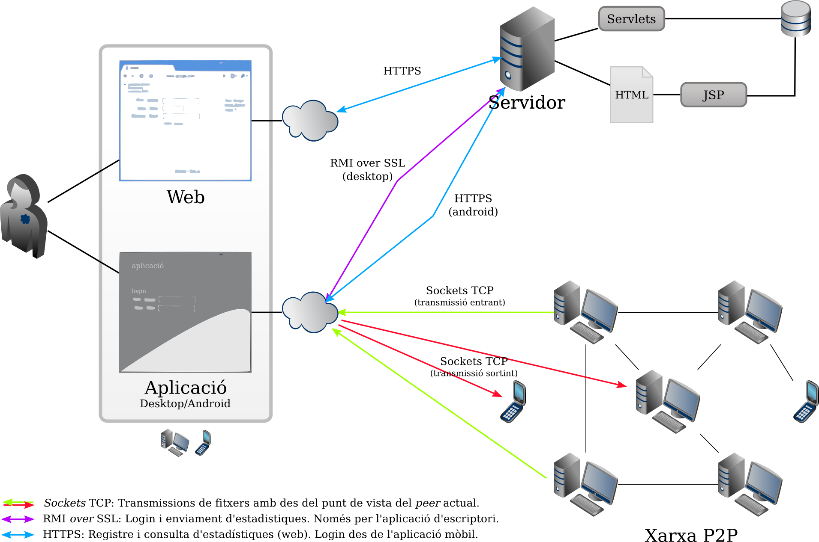
Entorn del sistema

Slide 4
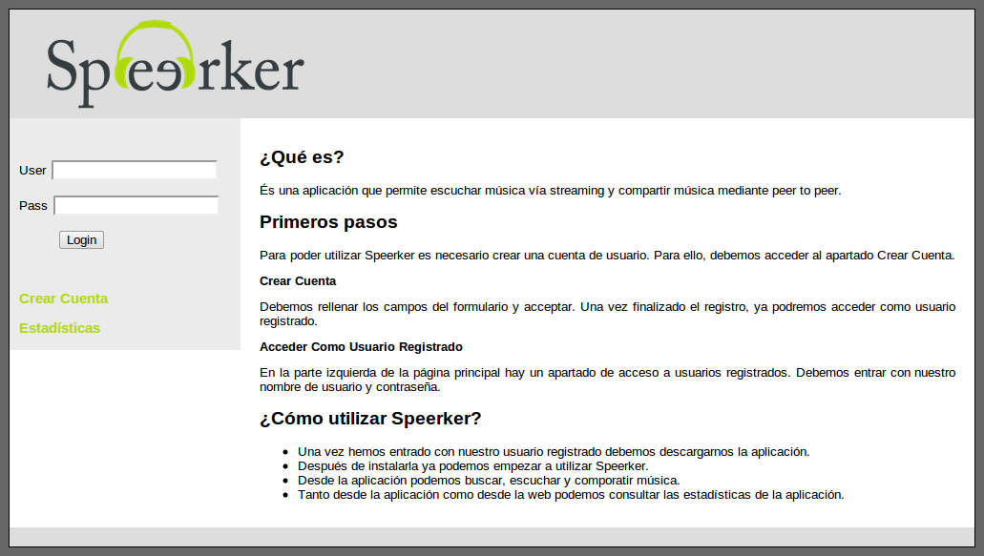
Interfície d’usuari
Web

Slide 5
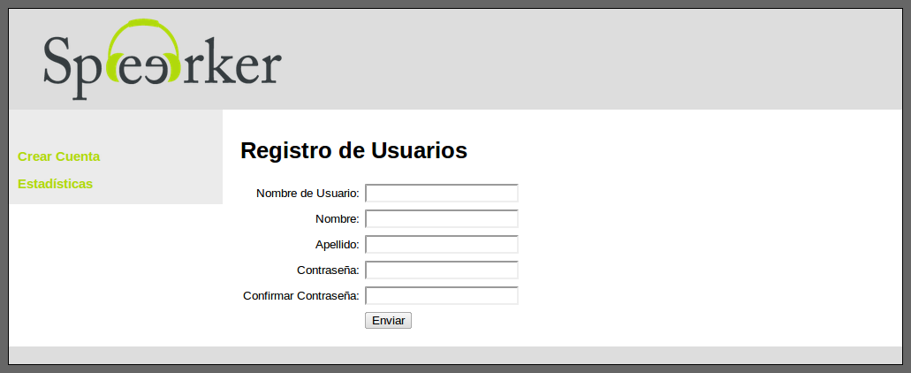
Interfície d’usuari
Web

Slide 6
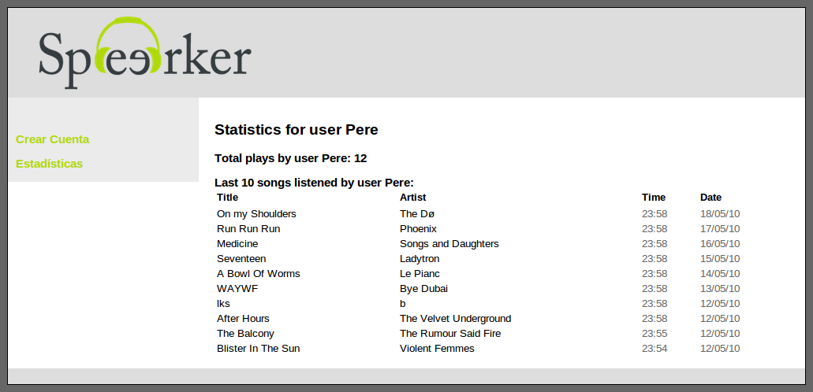
Interfície d’usuari
Web

Slide 7
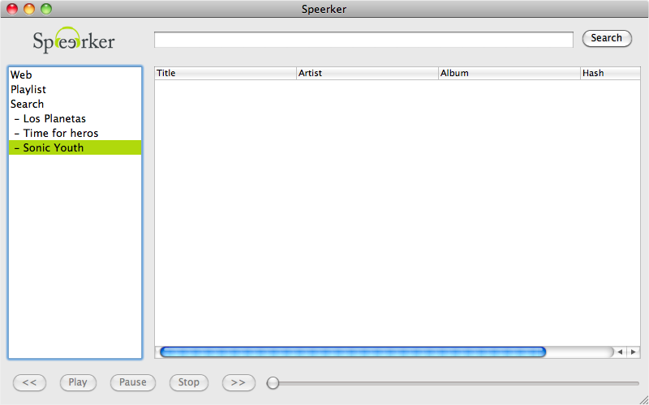
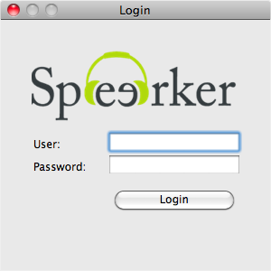
Interfície d’usuari
Aplicació d’Escriptori

Slide 8
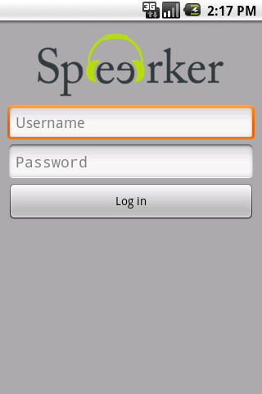
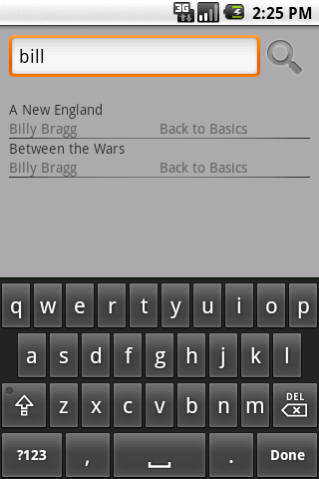
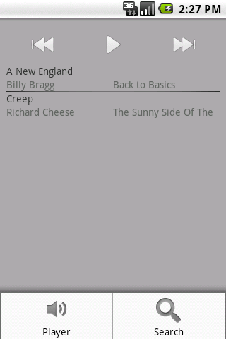
Interfície d’usuari
Aplicació mòbil (Android)

Slide 9
Planificació
Jordi
 |  | MARÇ |  |  |  |  |  | ABRIL |  |  |  |  |  |  |  |  |  |  |  |  |  |  |  |  |  | MAIG
 | Jordi | 22 | 23 | 24 | 25 | 29 | 30 | 31 | 01 | 05 | 06 | 07 | 08 | 12 | 13 | 14 | 15 | 19 | 20 | 21 | 22 | 26 | 27 | 28 | 29 | 03 | 04 | 05 | 06 | 10 | 11 | 12 | 13 | 17 | 18 | 19
 | INFRASTRUCTURA
 | ANDROID
 | APLICACIÓ
 | CREACIÓ BIBLIOTECA
 | REPRODUCCIÓ AUDIO
 | CANÇONS COMPLETES
 | CANÇONS A MITGES
 | GESTOR CERQUES
 | LLENÇAR CERCA
 | MULTIPLES CERQUES
 | INTERFÍCIE GRÀFICA
 | LOGIN
 | REGISTRE
 | REPRODUCTOR
 | CERCA
 | GESTOR REPRODUCTOR
 | GESTOR CERQUES
 | GESTOR BIBLIOTECA
 | ADAPTACIÓ ANDROID
 | TESTS
 | Completat |  | Conté subtasques
 | No Completat |  | No existeix al nou Gantt
 | Retard |  | Noves Tasques

Slide 10
Planificació
Héctor
 |  | MARÇ |  |  |  |  |  | ABRIL |  |  |  |  |  |  |  |  |  |  |  |  |  |  |  |  |  | MAIG
 | Héctor | 22 | 23 | 24 | 25 | 29 | 30 | 31 | 01 | 05 | 06 | 07 | 08 | 12 | 13 | 14 | 15 | 19 | 20 | 21 | 22 | 26 | 27 | 28 | 29 | 03 | 04 | 05 | 06 | 10 | 11 | 12 | 13 | 17 | 18 | 19
 | INFRAESTRUCTURA
 | MYSQL
 | TOMCAT
 | BD
 | DISSENY
 | CREACIÓ
 | PÀGINA WEB
 | DISSENY
 | REGISTRE
 | ESTADÍSTIQUES
 | IMPLEMENTACIÓ
 | REGISTRE USUARIS
 | SERVLET
 | SSL
 | CONSULTA ESTADÍSTIQUES
 | SERVLET
 | SSL
 | APLICACIÓ (PART RMI)
 | AUTENTICACIÓ RMI
 | ENVIAMENT ESTADÍSTIQUES RMI
 | TESTS
 | Completat |  | Conté subtasques
 | No Completat |  | No existeix al nou Gantt
 | Retard |  | Noves Tasques

Slide 11
Planificació
Ramon
 |  | MARÇ |  |  |  |  |  | ABRIL |  |  |  |  |  |  |  |  |  |  |  |  |  |  |  |  |  | MAIG
 | Ramon | 22 | 23 | 24 | 25 | 29 | 30 | 31 | 01 | 05 | 06 | 07 | 08 | 12 | 13 | 14 | 15 | 19 | 20 | 21 | 22 | 26 | 27 | 28 | 29 | 03 | 04 | 05 | 06 | 10 | 11 | 12 | 13 | 17 | 18 | 19
 | XARXA P2P
 | DEFINIR PROTOCOL
 | MANEGADORS MISSATGES
 | JOIN
 | LLISTAR, NAME, QUIT
 | CERCA
 | RESULTATS CERCA
 | TRANSMISSIÓ FITXERS
 | MANEGADORS MÒBIL
 | NODE
 | SERVIDOR P2P
 | CERCA CANÇONS
 | TRANSMISSIÓ FITXERS
 | RMI
 | ANDROID
 | TESTS
 | Completat |  | Conté subtasques
 | No Completat |  | No existeix al nou Gantt
 | Retard |  | Noves Tasques

Slide 12
Anàlisis de riscos

Slide 13
Possibles millores
Utilitzar IPs públiques. Peers en xarxes diferents
Ampliar funcionalitats de la web
Enviament d’estadístiques des d’Android
Altres formats d’audio (ogg, wma, aac, …)
Scrobbling de cançons a Last.fm
Recomanacions d’artistes
Integració amb xarxes socials

Slide 14
Gràcies per la vostra atenció

